Slide 1


EazyRP.
DW 아카데미 드론4기 최종 프로젝트

Slide 2
0. 프로젝트 목차
1
프로젝트 개요
2
개발 환경
3
라이브러리 및 주요 기능
4
프로젝트 추진 과정
5
프로젝트 시현

Slide 3







1. 프로젝트 개요
김지민(P.L)
POI API,
Chart API, +a
김민준(A.A)
화면 정의 +a
김석준(D.A)
DB 설계 +a
현지환(D.A)
DB 설계 +a
이소라(E.A)
Mail API +a
화면 정의 +a
박희성(T.A)
Scheduler API +a

Slide 4
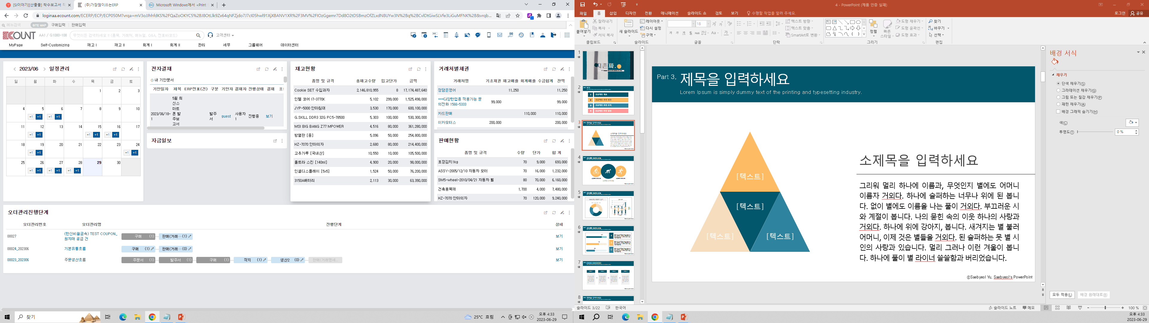
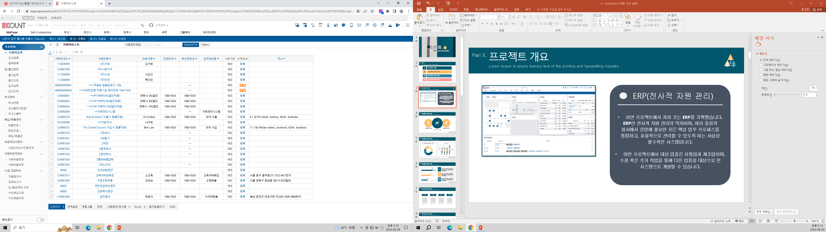
1. 프로젝트 개요
ERP(전사적 자원 관리)
주제 | ERP(전사적 자원 관리)
ERP란 ? | 다양한 종류의 회사에서 운영에 필요한 핵심 업무 프로세스를 통합하고, 효율적으로 관리 하기 위한 시스템
선정 이유 | 여러 회사에서 운영을 위해 사용해야하는 사실상 필수적인 시스템 (수요가 많음에 주목)
대상 | 제조업, 유통업
사례 | 다양한 산업분야에 적용 가능
목적 | 불특정 다수에 데모버전을 제공하고, 니즈가 맞는 업체에 정식 서비스를 제공하기 위함
개발 기간 | 2023. 6. 30 ~ 2023. 8. 16
참고한 사이트는 ERP 시스템을 제작 및 배포하는 ECOUNT 라는 이름의 회사의 웹사이트를 참고하였습니다.(https://www.ecount.com/kr/)

Slide 5
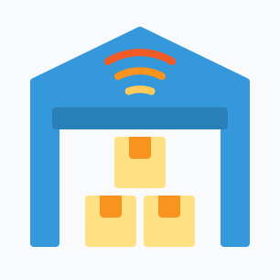
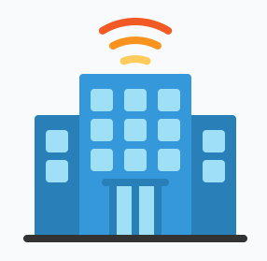
1. 프로젝트 개요
유통업
거래처 등록, 품목 등록, 창고 등록, 입/출고 관리, 재고 관리, 매입/매출 관리 등
그 외
커뮤니케이션 시스템(업체 별 쪽지 수신/발신), 급여 관리, 인사 관리, 전자 결재 관리 등
제조업
거래처 등록, 품목 등록, 견적서 등록, 주문서 등록, 판매 등록, 출하 지시서 등록, 공정 관리, 생산 입고, 창고 이동 등

Slide 6










2. 개발 환경
Backend
Frontend
형상 관리

Slide 7

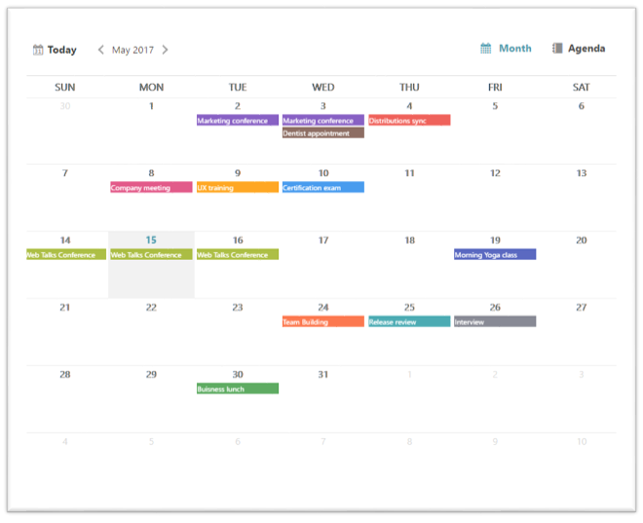

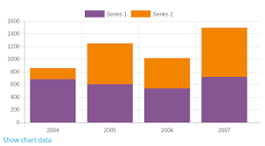
3. 라이브러리 및 주요기능
Mail API
POI API
Chart API
Scheduler API
회원가입 또는 아이디와
비밀번호를 찾을 때 이메일로 인증번호를 받아와 인증하여 절차 진행
특정 서류 작성 시 해당하는 양식으로 된 Excel파일을 다운받아 작성 후 업로드하면 그대로 페이지에
표시되고 서버에 저장
특정 메뉴(매출, 원가율, 판매량 등)에 가독성이 용이하도록 차트로 표시
특정 스케줄이 생기면 날짜, 시간에 스케줄을 추가하여 해당 날짜, 설정한 시간에 알람이 표시되도록 설정
이메일
Excel
차트
일정 관리
담당자 : 이소라
담당자 : 김지민
담당자 : 김지민
담당자 : 박희성

Slide 8
3. 라이브러리 및 주요기능
로그인 화면
로그인
회원가입
비밀번호 찾기
아이디
아이디
중복확인
아이디
비밀번호
비밀번호
이름
아이디/비번 찾기
비밀번호 확인
이메일
대표 이메일
NAVER
회원가입
이름
NAVER
이메일 인증번호
인증
DAUM
로그인
생년월일
캘린더 출력
DAUM
찾기
비밀번호 재등록
페이지로 이동
HANMAIL
이메일
대표 이메일
HANMAIL
취소
GMAIL
이메일 인증번호
인증
GMAIL
아이디 찾기
직접입력
전화번호
직접입력
이름
주소
검색
이메일
대표 이메일
NAVER
성별
남자
이메일 인증번호
인증
DAUM
여자
찾기
HANMAIL
회원가입
취소
GMAIL
취소
직접입력

Slide 9
3. 라이브러리 및 주요기능
사용자
마이페이지
관리자 문의
고객정보
고객정보 조회
비밀번호 변경
비밀번호
기존 비밀번호와
일치 여부
문의사항 보내기
문의사항 보내기
고객정보 수정
주소 변경
비밀번호 확인
문의사항 답변 조회
탈퇴
이메일 변경
비밀번호 변경
전화번호 변경
취소

Slide 10
3. 라이브러리 및 주요기능
ERP 시스템 사용
나만의 메뉴
커뮤니케이션
나만의 메뉴
쪽지 발신
쪽지 보내기
쪽지 수신
쪽지 확인
쪽지 삭제
쪽지 답장

Slide 11
3. 라이브러리 및 주요기능
ERP 시스템 사용
생산/외주
공정 관리
공정 등록
재고 1
공정 조회
공정 수정/삭제
작업지시서
작업지시서 등록
기초 등록
판매 관리
구매 관리
작업지시서 조회
거래처 관리
거래처 등록
견적서
견적서 등록
발주
발주요청 등록
작업지시서 수정/삭제
거래처 수정/삭제
견적서 수정/삭제
발주요청 수정/삭제
생산 입고
생산입고 등록
거래처 조회
견적서 조회
발주서 조회
생산입고 조회
창고 관리
창고 등록
판매
판매 등록
구매
구매 등록
생산입고 수정/삭제
창고 수정/삭제
판매 수정/삭제
구매 수정/삭제
발주 요청 내역
제품 발주 내역
창고 조회
판매 조회
구매 조회
기타 이동
품목 관리
품목 등록
출하 지시서
출하 지시서 등록
창고 이동
창고 이동 등록
품목 수정/삭제
출하 지시서 수정/삭제
창고 이동 조회
품목 조회
출하 지시서 조회
공장 관리
공장 등록
출하 진행 상태
불량처리
불량 처리 내역
공장 수정/삭제
공장 조회

Slide 12
3. 라이브러리 및 주요기능
ERP 시스템 사용
재고 2
품질 관리
품질 검사 요청
검사 입력
쇼핑몰 관리
검사 조회
검사 수정
기초 등록
쇼핑몰 등록
쇼핑몰 조회
검사 요청 현황
진행상태 조회/수정
A/S 관리
쇼핑몰 수정/삭제
A/S 접수
A/S 접수 입력
종결여부 조회/수정
A/S 접수 조회
수정 / 삭제
A/S 접수 현황
상품 관리
이익 관리
상품 관리
상품 등록
월별 이익
월별 이익 현황
상품 조회
표준 원가 현황
상품 수정/삭제
실제 원가 현황
주문 관리
주문진행 단계
주문 배송 처리
차이 분석
주문 조회
주문 취소 처리
일별 이익
일별 이익 현황
주문 등록
주문 반품 처리
손익 발생 내역
손익 발생 내역 조회
주문 교환 처리

Slide 13
3. 라이브러리 및 주요기능
ERP 시스템 사용
급여 관리
수당 관리
수당 등록
관리
수당 조회
수당 수정/삭제
공제 관리
공제 등록
전자 결재 관리
공제 조회
기안문 조회
기안문 등록
공제 수정/삭제
인사 관리
기안문 수정/삭제
근태 등록
직원 관리
직원 등록
기안문 정보 조회
근태 관리
근태 수정/삭제
직원 수정/삭제
결재 진행
근태 조회
직원 정보 조회
작성 기안문
기안문 등록
인사 관리
인사 발령 현황
기안문 수정/삭제
급여 관리
급여관리 조회
인사 발령 등록
기안문 정보 조회
급여관리 삭제
부서 관리
부서 등록
결재 진행
급여관리 등록
부서 수정/삭제
결재라인관리
결재라인 등록
부서 정보 조회
결재라인수정/삭제
결재라인 조회
결재 진행

Slide 14
4. 프로젝트 추진 과정
2023. 6/30
2023. 7/14
2023. 8/11
프로젝트 1주차
프로젝트 3주차
프로젝트 7주차
프로젝트 컨셉 선정, DB설계, 화면 정의, 단위 업무 정의서 작성, 템플릿 선정
API 테스트 완료 후 각 해당 메뉴에 적용, 각자 맡은 메뉴 본격 개발 착수
최종 테스트 및 마무리 작업, 완료 보고 준비
2023. 7/7
2023. 7/21 ~ 2023. 8/4
2023. 8/16
프로젝트 2주차
프로젝트 4주차
프로젝트 6주차
프로젝트 최종 발표
각 구성원이 맡은 API 분석 및 사용 테스트, 구성원 별로 분담한 메뉴 기초 세팅
구성원 별로 분담한 메뉴 시스템 개발

Slide 15
5. 프로젝트 시현

Slide 16


EazyRP.
감사합니다

